Slide 1
Открытый урок математики
3 класс «Школа России»
«Решение уравнений»
подготовила учитель начальных классов
ГБОУ лицей №504
Боголюб Олеся Викторовна

Slide 2
Математика уступает свои крепости лишь сильным и смелым. А.П. Конфорович

Slide 3
олимпиада

Slide 5
Слагаемое + множитель = сумма
Уменьшаемое – вычитаемое = разность
Делимое : делитель = частное
Делимое – вычитаемое = разность
Множитель ∙ делитель = произведение
Слагаемое + слагаемое = сумма
Уменьшаемое – слагаемое = разность
Множитель ∙ множитель = произведение
- + + - - + - +

Slide 6
«Главное не победа, а участие!» Пьер де Кубертен

Slide 7
«Олимпийское лото»
50 43 56 15 63 55 9 5 10 2 8 0 100
50 43 56 15 63 55 9 5 10 2 8 0 100

Slide 8
Задача.
(30 + 20) : 2
(12 + 5) ∙ 5
(28 + 16) : 4

Slide 10
Задача 20 - №4
Количество
банок на человека
Общее количество банок
Количество туристов
Мясные консервы
2 шт.
? б.
19 чел.
? б.
Овощные консервы
3 шт.
? б.

Slide 11
Слагаемое + слагаемое = сумма
Множитель ∙ множитель = произведение
Делимое : Делитель = Частное

Slide 12
a : х = b х = a : b | х : a = b х = b ∙ a | х ∙ a = b х = b : a
надо произведение разделить на известный множитель
как найти неизвестное делимое: надо частное умножить на делитель
найти неизвестный делитель, надо делимое разделить на частное

Slide 13
20 - № 1
18 ∙ х = 54
х = 54 : 18
х = 3
Проверка:
18 ∙ 3 = 54
54 = 54
х : 16 = 3
х = 3 ∙ 16
х = 48
Проверка:
48 : 16 = 3
3 = 3
57 : х = 3
Х = 57 : 3
Х = 19
Проверка:
57 : 19 = 3
3 = 3

Slide 14
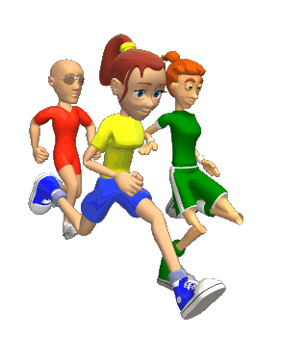

Slide 15
50
:
х
10
=

Slide 16
Работа в рабочей тетради
х ∙ 4 = 56 51 : у = 3 х – 19 = 6 ∙ 7

Slide 17
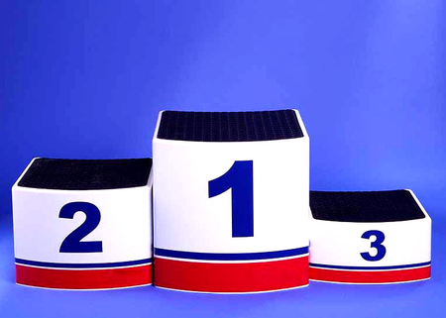
Отлично! Я многому научился
Хорошо, но могу лучше!
Хочу знать больше!
Пока испытываю трудности

Slide 18
Домашнее задание:
20 - № 3, № 7

Slide 19
Что такое Олимпиада?
Это честный спортивный бой!
В ней участвовать - это награда!
Победить же может любой!!!

